Slide 1
Hukum Perdata

Slide 2
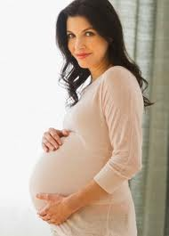
Hukum Perdata
Buku I perihal orang:
Menurut BW, subjek hukum dpt dibagi menjadi: orang (natuurlijke persoon) dan badan hukum (recht persoon).
Orang disebut sebagai pemegang hak dan kewajiban, ia menjadi subjek hukum sejak dalam kandungan ibunya, dengan syarat ia dilahirkan dalam keadaan hidup.

Slide 3
Hukum Perdata
Jika ia dilahirkan mati, maka ia tidak dapat dinyatakan sebagai subjek hukum. Hal ini berkaitan dengan masalah waris.
Badan hukum disebut sebagai subjek hukum, krn pada hakikatnya ia dapat melakukan berbagai perbuatan hukum layaknya orang: jual-beli, sewa-menyewa, dll

Slide 4
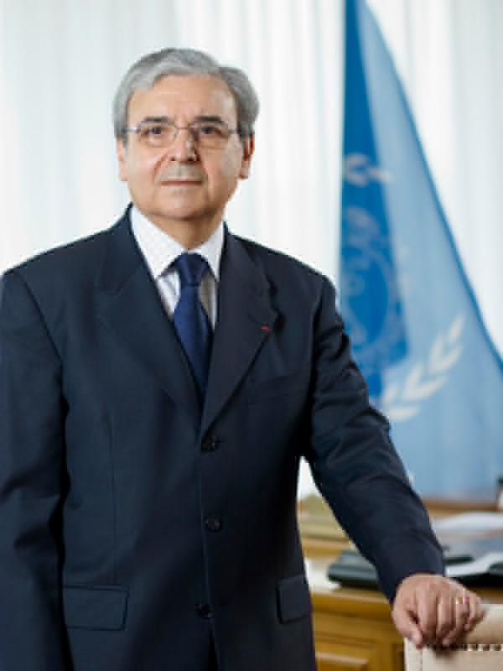
Hukum Perdata
Badan hukum dalam perbuatannya diwakili oleh orang dalam hal ini adalah pengurus badan hukum: Direktur PT, Manager Koperasi, Ketua yayasan.

Slide 5
Hukum Perdata
Buku II tentang Benda
Yang dimaksud benda adalah setiap tiap barang yang dapat dikuasai dengan hak milik.
Benda dpt dikategorikan:
Benda berwujud & benda tak berwujud
(Ps.503 BW)
Benda bergerak & benda tak bergerak
(Ps.504 BW)

Slide 6
Hukum Perdata
Buku III tentang Perikatan
Perikatan adalah suatu hubungan hukum antara 2 pihak, dimana pihak yang satu dpt menuntut hak kpd pihak yang lainyang berkewajiban memenuhi tuntutan tsb.
Pihak yg berhak menuntut disebut kreditur (penghutang) & pihak yang memiliki kewajiban pemenuhan tuntutan disebut debitur

Slide 7
Hukum Perdata
Ps.1313 & 1314 BW:
Persetujuan adalah suatu tindakan atau dimana seseorang/lebih mengikatkan diri dengan seseorang lain beberapa orang lain.
Wanprestasi: Ketidakmampuan atas pemenuhan kewajiban

Slide 8
Hukum Perdata
Perikatan dpt muncul karena perjanjian & karena Undang-undang.
Perikatan muncul krn perjanjian:
Syarat sah perjanjian (Ps.1320 BW):
Kehendak bebas dari masing-masing pihak
Kecakapan bertindak
Adanya hal tertentu yang diperjanjikan
Adanya sebab yg halal

Slide 9
Hukum Perdata
Perikatan yg timbul krn undang-undang:
Dibagi:
1. Perikatan yang lahir krn UU saja: perikatan yg ditimbulkan oleh hubungan kekeluargaan, ex: seorang anak yg wajib memberikan nafkah bagi orangtuanya yg miskin
2. Perikatan yg lahir dr UU krn perbuatan manusia (zaakwaarneming), ex: seseorang secara sukarela mengurus kebun tetanggakrn rumahnya ditinggal pergi

Slide 10
Hukum Perdata
Perikatan yg lahir dari UU karena manusia melanggar hukum (onrechmatige daad)
Ps.1365 BW:
Setiap perbuatan melanggar hukum, mewajibkan orang yg melakukan perbuatan karena kesalahannya telah menimbulkan kerugian, untuk membayar kerugian.

Slide 11
Hukum Perdata
Ganti rugi dpt berupa:
Pemenuhan segala biaya & ongkos yang sungguh-sungguh telah dikeluarkan oleh korban
Kerugian yg diderita korban sbg akibat langsung dari perbuatan melanggar hukum
Penjatuhan denda bunga atau keuntungan yg tidak jadi diterima sbg akibat perbuatan melanggar hukum

Slide 12
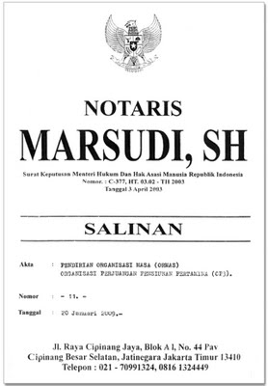
Hukum Perdata
Buku IV tentang Pembuktian & Daluwarsa
Pembuktian dlm hukum perdata dpt berbentuk:
Alat bukti tertulis, surat, akte. Berupa akta resmi oleh notaris & akte di bawah tangan
Kesaksian
Persangkaan
Pengakuan
sumpah

Slide 13
Hukum Perdata
Daluwarsa
Ps. 1946 BW: suatu alat utk memperoleh sesuatu atau utk dibebaskan dr suatu perikatan dg lewatnya suatu waktu tertentu & atas syarat2 yang ditentukan oleh UU
Ex: seseorang yg menempati rumah selama 30 thn dg tidak ada pihak lain yg menuntutnya, maka rumah tsb menjadi miliknya

